Slide 1


厦门托普拉材料科技有限公司
X I A M E N T O P P L A M AT E R I A L T E C H N O L O G Y C O . , LT D .
让 生 活 更 便 捷 、 环 保

Slide 2


托普拉简介
About Us
让 生 活 更 便 捷 、 环 保

Slide 3


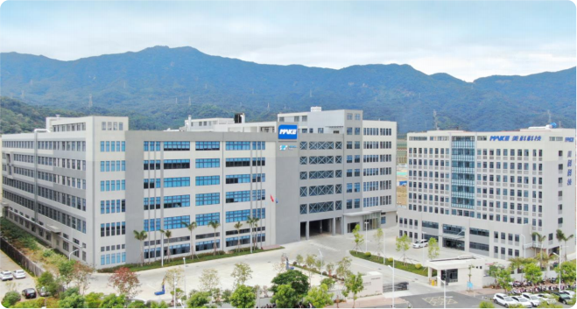
企 业 介 绍
厦门托普拉材料科技有限公司（以下简称“托普拉”）作为
厦门美科安防科技股份有限公司的全资子公司， 一直专注于塑料
制品产业，为客户提供多元、全面、 一体化的解决方案。
托普拉（TOPPLA）是一家集研发、设计、生产、销售于一
体的国家高新技术企业，公司现有全塑储物柜、全塑移动卫生间
和全塑房屋三个产品线。公司采用先进的自动化生产设备和管理
模式，目前拥有注塑车间、滚塑车间、储物柜组装线、移动卫生
间组装线及全塑房屋组装线。
员工人数 150 + | 厂区面积约 20000 ㎡
建筑面积约 55000 ㎡ | m 仓储面积约 30000 ㎡
让 生 活 更 便 捷 、 环 保

Slide 4
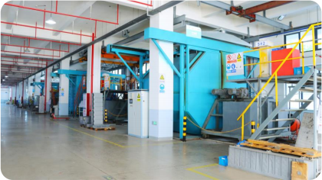
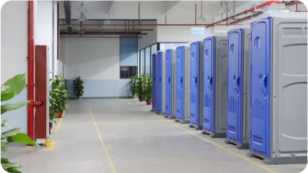
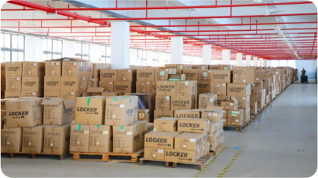
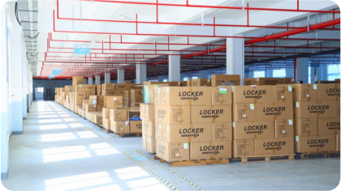
企 业 介 绍
托普拉（TOPPLA）作为一家自主研
发型的制造厂家，拥有专业的研发团队，
授权专利超120项。托普拉（TOPPLA）
始终秉承着“让生活更便捷、环保”的企
业使命，为不同领域、不同人群提供多品
类的塑料制品。
托普拉（TOPPLA）拥有长期稳定的
国内外合作伙伴，已在国内外建立稳定的
销售渠道和售后服务点，保障优质的售前
和售后服务。
让 生 活 更 便 捷 、 环 保

Slide 5




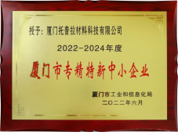

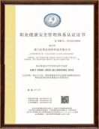



企 业 荣 誉 资 质
托普拉（TOPPLA）荣获高新技术企业、福建省科技小巨人企业、福建省知识产权优势企业、厦门市新材料企业、 AAA级信用企业等荣誉称号。并通过了
ISO9001:2015质量管理体系、 ISO14001:2015环境管理体系、 ISO45001职业健康安全管理体系认证、中国环境标志产品认证、知识产权管理体系、五星级售后服
务认证等一系列的认证。托普拉（TOPPLA）朝着成为环保塑料家具行业创领者的方向奋勇前行！
▼
ISO9001:2015 质量管理体系
▼
知识产权
管理体系认证
▼
中国环境标志产品认证
（证书编号： CEC2020ELP04211897 ）
▼
国家高新技术企业
▼
厦门市专精特新中小企业
▼
ISO14001:2015
环境管理体系
▼
ISO45001
职业健康安全管理体系证书
▼
五星级
售后服务认证
▼
厦门市新材料企业
▼
教育装备行业品牌企业
让 生 活 更 便 捷 、 环 保

Slide 6
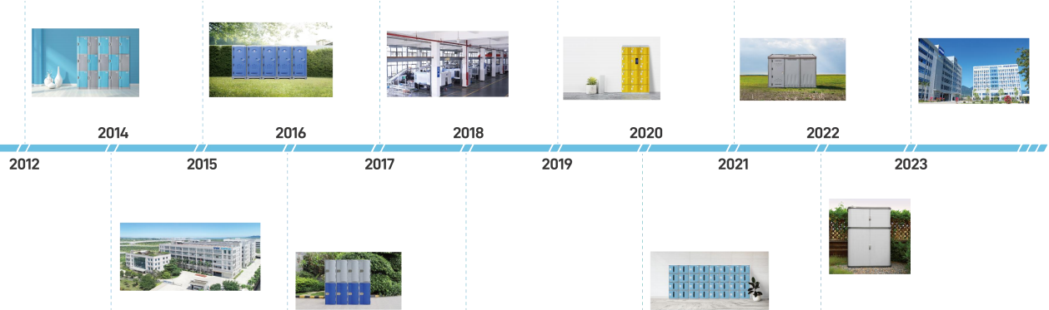
发 展 历 程
自主研发新一代榫卯结构全塑储物柜 实现门板带防护软角 ，高安全性系列 储物柜诞生
自主研发新一代智能塑料储物柜 荣获
厦门市“专精特新中小企业”称号
掌握柜子注塑成型工艺
自主研发
第一代榫卯结构ABS塑料储物柜 实现整柜无螺丝安装
诞生T-382系列产品
美科科技（二期）
暨托普拉厂房建设
自主研发新一代全塑房屋
诞生花园工具房、垃圾分类房等全 塑房屋系列产品
导入目标绩效管理体系
自主研发
新一代全塑移动卫生间
诞生蹲式、坐式移动卫生间系列 环卫产品
荣获
省级“知识产权优势企业”称号 教育行业品牌企业称号
美科科技暨托普拉营销中心·电 子城业务分部投入使用
全面推行“精益生产”管理 荣获国家高新技术企业称号 通过OHSAS18001:2007 职业健康安全管理体系
美科科技（二期）
暨托普拉新厂投入使用
荣获
福建省及厦门市“科技小巨人领军 企业”称号
福建省“专精特新中小企业”称号
成为
厦门市新材料产业协会会员单位 通过EICC电子行业行为准则认证 通过知识产权管理体系认证
掌握柜体一体注塑成型工艺
自主研发
注塑一体成型HDPE塑料储物柜
拥有滚塑成型生产线
掌握柜子滚塑成型工艺
掌握柜子吹塑成型工艺 自主研发新一代吹塑成 型HDPE塑料储物柜
诞生家居多功能储物柜 TPL-B900系列
导入薪酬管理体系
美科科技全资子公司 | 自主研发 | 导入6S现代企业管理模式 | 诞生重型储物柜T-L385系列产品
厦门托普拉材料科技有限公司成立 | 滚塑一体成型HDPE塑料储物柜 |  | 自主研发滚塑一体成型HDPE塑料单/双人户外移动洗手台
拥有注塑成型生产线 | 诞生重型储物柜T-H385系列产品 通过ISO 14001:2015环境管理体系 |  | 通过中国环境标志产品认证（证书编号： CEC2020ELP0421897） 荣获AAA级信用企业称号 让 生 活 更 便 捷 、 环 保

Slide 7
应 用 领 域
Application
让 生 活 更 便 捷 、 环 保

Slide 8
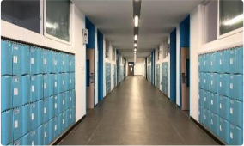
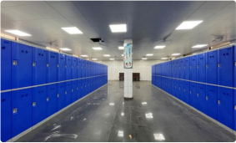
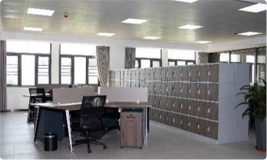
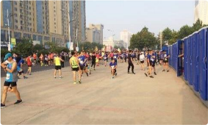
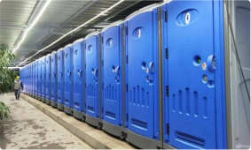
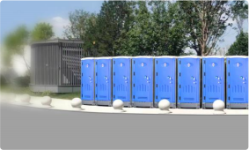
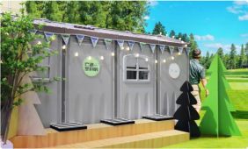
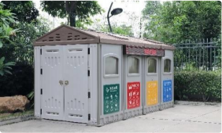

应 用 领 域
全塑
储物柜
学校
矿企单位
企事业单位
全塑
移动卫生间
户外活动
户外应急
公园景区
全塑 房屋
户外露营
垃圾分类
户外仓储
让 生 活 更 便 捷 、 环 保

Slide 9
我们的产品
About Products
全塑储物柜
全塑移动卫生间
全塑房屋
让 生 活 更 便 捷 、 环 保

Slide 10









产 品 发 展 历 程
诞生
重型储物柜T-L385系列产品
开发
对开门大号柜JX-480系列
实现左右开门，用于煤矿场景、
可作为校园更衣柜、矿工更衣柜使用。
开发
开发
独立一体柜DL-385-42系列
柜体无需拼装，直接使用，抗暴力冲击。
开发
校园塑料储物柜产品线：书包柜
随着校园生活的不断丰富，
校园重型一体柜系列T-H320S
门板透视窗设计，内部存储一目了然。
自主研发
第一代榫卯结构ABS塑料储物柜，
实现整柜无螺丝安装，
诞生T-382系列产品。
2012年
设计全新校园书包柜， 满足南北方校园需求， 加入TPR防护软角，
开启全新安全体验。
用于校园教室、足球场、走廊等，
作为储物柜、工具柜、书包柜、足球收纳柜使用。
诞生
滚塑一体成型HDPE塑料单/双人户外移动洗手台。
自主研发
新一代全塑移动卫生间，
诞生蹲式、坐式移动卫生间系列环卫产品。
自主研发
新一代吹塑成型HDPE塑料储物柜 家居多功能储物柜TPL-B900系列
2015年
2018年
2020年
2022年
2014年
新增
第一代无螺丝榫卯ABS塑料储物柜， T-320系列、 T-280系列等。
2016年
自主研发
滚塑一体成型HDPE塑料储物柜， 诞生重型储物柜T-H385系列产品， 满足户外环境所需，
2019年
2021年
自主研发
新一代全塑房屋
诞生花园工具房、垃圾分类房、核酸 采样房等全塑房屋系列产品
自主研发
新一代榫卯结构全塑储物柜，
实现门板带防护软角，
高安全性系列储物柜诞生。
采用多种组合搭配方式，
满足不同应用场景储物需求，
为校园环境细分领域、企业办公设备领域等。
用于沙滩、足球场、广场等作为储物柜、 工具柜使用。
新一代智能塑料储物柜，
开启智能储物柜便捷新时代。
针对不同场景需求，提供手机扫码、掌 静脉、人脸识别等多种智能系统可选， 灵活性强，适用于各类场景。
让 生 活 更 便 捷 、 环 保

Slide 11
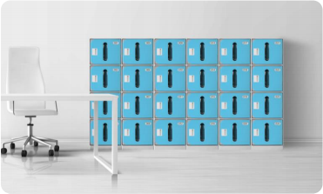
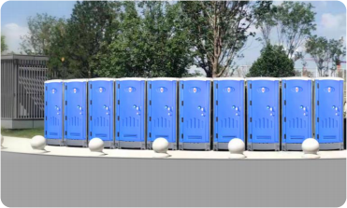
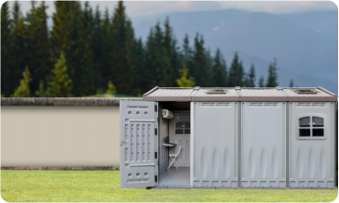
我 们 的 产 品
全塑储物柜
全塑移动卫生间
全塑房屋
让 生 活 更 便 捷 、 环 保

Slide 12

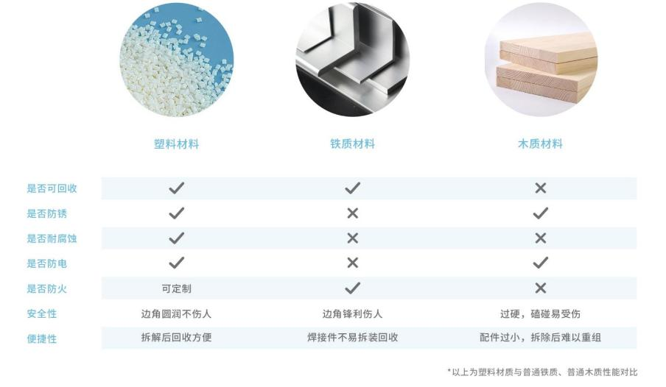
认 识 新 一 代 塑 胶 制 品
让 生 活 更 便 捷 、 环 保

Slide 13
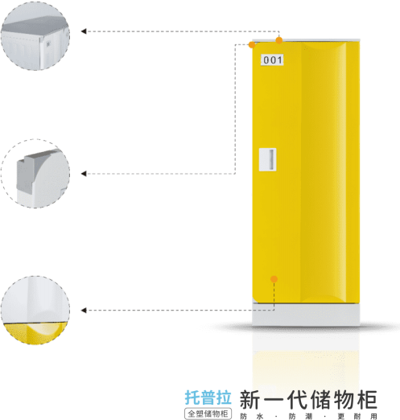
全 塑 储 物 柜 - 我 们 的 优 势
打理便捷
平面设计，
取缔边角残污纳垢。
细节优化
防护软角设计，缓解磕碰伤害。
隐藏式上下板，柜间缝隙<3mm，
增强整体性，更美观。
视觉呈现
融入美学设计，
采用光滑面门板，实用百搭。
优质原料，安全无异味
TOPPLA塑料储物柜，
采用多种组合搭配方式，
满足不同运用场景储物需求，
为校园环境细分领域、企业办公设备领域、 娱乐健身会所
提供智能储物设备等。
让 生 活 更 便 捷 、 环 保

Slide 14

室 内 储 物 柜 第 一 代 全 塑 储 物 柜
• 材质
ABS+HIPS+Nylon塑料
• 技术
注塑工艺 ，榫卯结构
• 特点
榫卯结构 ，便捷拆装
可回收循环利用、无异味
多种颜色可选 ，色彩鲜艳 多种尺寸可选 ，灵活搭配
• T-382系列
• T-280系列
• T-320-50系列
• T-320-42系列
• T-P382系列
让 生 活 更 便 捷 、 环 保

Slide 15
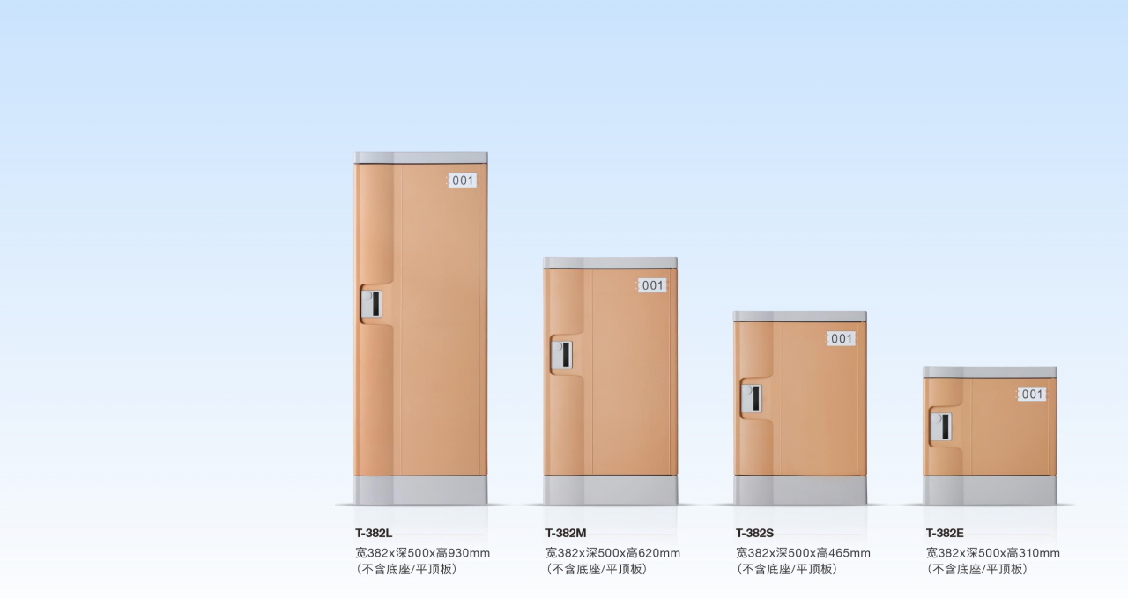

室 内 储 物 柜 第 一 代 全 塑 储 物 柜 T - 3 8 2 系列
宽度382mm/深度500mm。
可作为储物柜、更衣柜、
书包柜等使用。
让 生 活 更 便 捷 、 环 保

Slide 16
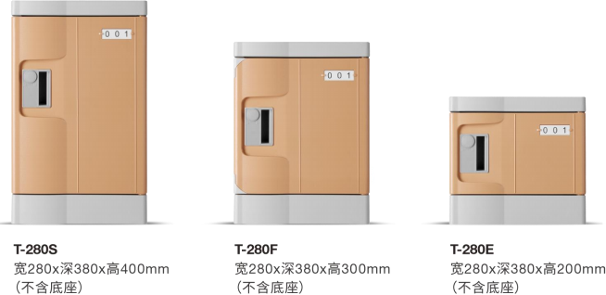
室 内 储 物 柜 第 一 代 全 塑 储 物 柜 T - 2 8 0 系列
宽度280mm/深度380mm，
小规格尺寸设计。
可作为鞋柜、餐具柜、小物
品储存柜使用 ，优化空间使 用率。
让 生 活 更 便 捷 、 环 保

Slide 17
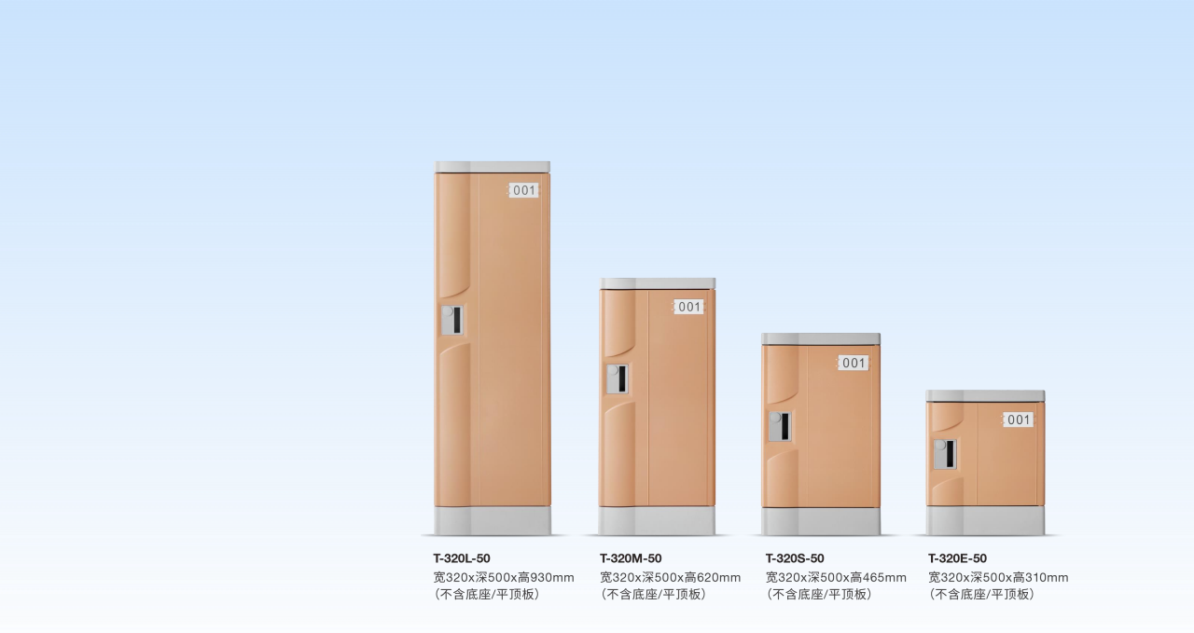
室 内 储 物 柜 第 一 代 全 塑 储 物 柜 T - 3 2 0 - 50 系列
宽度320mm/深度500mm，
纵向延伸储存空间 ，优化用 户在有限区域内空间使用率。
让 生 活 更 便 捷 、 环 保

Slide 18
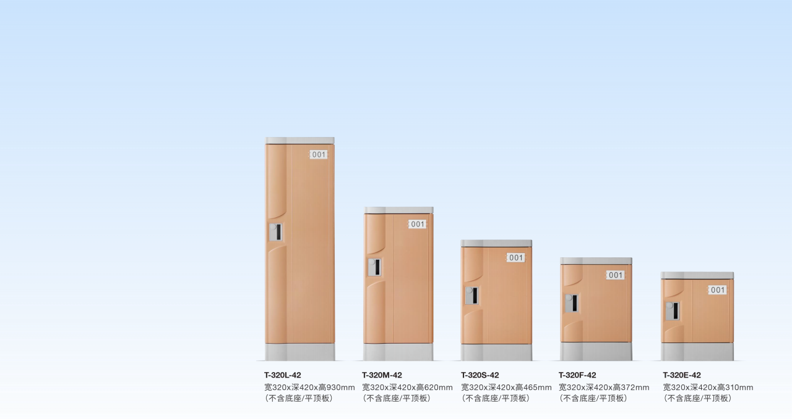
室 内 储 物 柜 第 一 代 全 塑 储 物 柜 T - 3 2 0 - 42 系列
宽度320mm/深度420mm，
为用户提供有限空间管理解 决方案 ，提升空间使用率。
让 生 活 更 便 捷 、 环 保

Slide 19
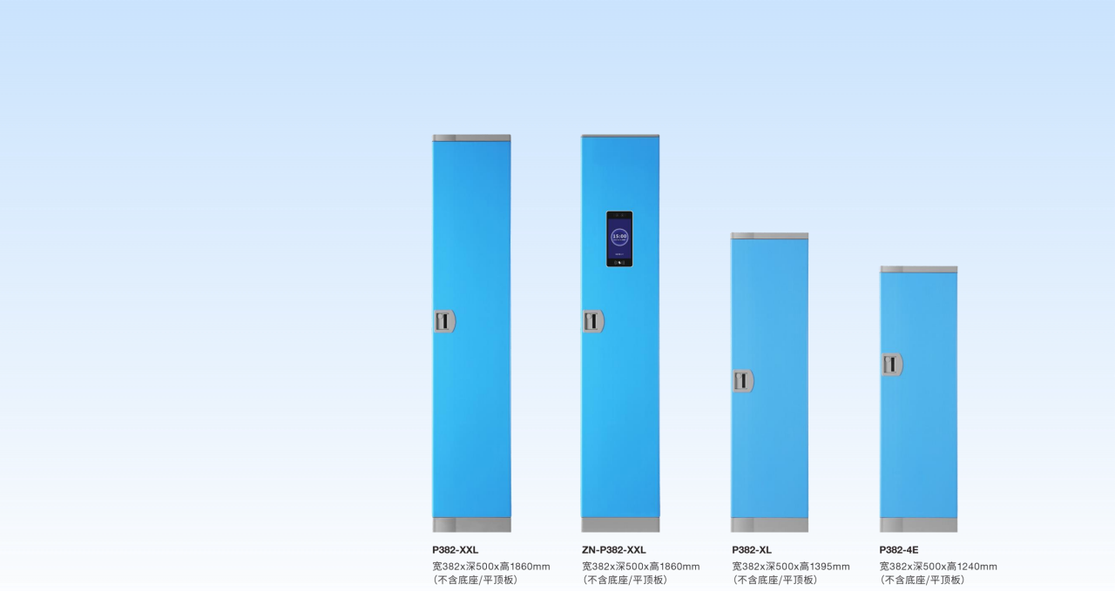
室 内 储 物 柜 第一代全塑储物柜 T - P 382 系列
PVC材质打造而成 ， 可作
为更衣柜使用。
适用于游泳馆、健身房、
学校宿舍、职工公寓等。
让 生 活 更 便 捷 、 环 保

Slide 20
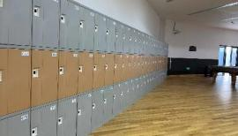
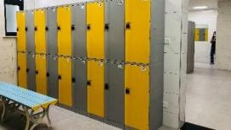
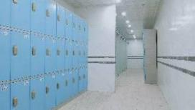
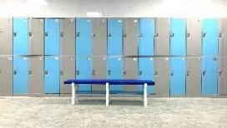
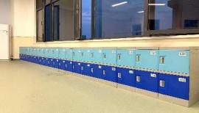
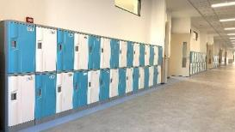
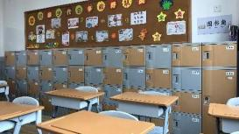
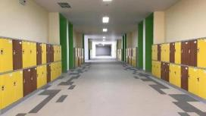
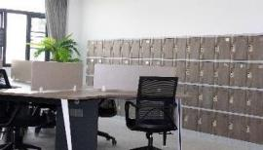
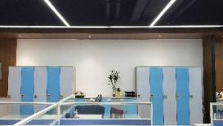

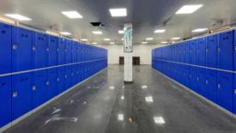
第 一 代 全 塑 储 物 柜
- 应 用 案 例
健身房 更衣柜
校园
书包柜
企业
储物柜
让 生 活 更 便 捷 、 环 保

Slide 21
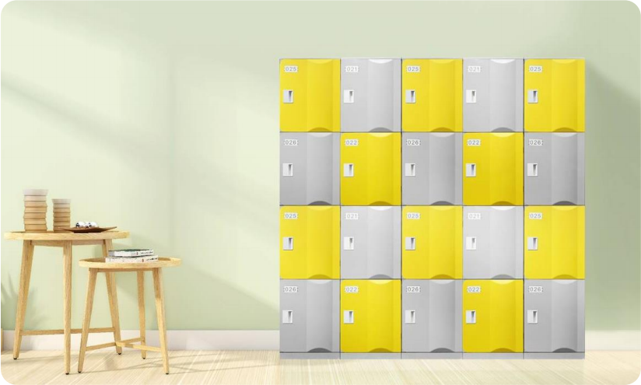
室 内 储 物 柜 第 二 代 全 塑 储 物 柜
• JX-382系列
• JX-382-42系列
• JX-400系列
• JX-330系列
• JX-355系列
• JX-360-45系列
• JX-480系列
• JXP-480系列
• DL-385-42系列
• 材质
ABS+HIPS+Nylon塑料
• 技术
注塑工艺 ，榫卯结构
• 特点
细节优化
防护软角设计 ，缓解磕碰伤害。
隐藏式上下板 ，柜间缝隙<3mm，
增强整体性 ，更美观。
打理便捷
平面设计 ，取缔边角残污纳垢。
视觉呈现
融入美学设计 ，采用光滑面门板，
实用百搭。
让 生 活 更 便 捷 、 环 保

Slide 22
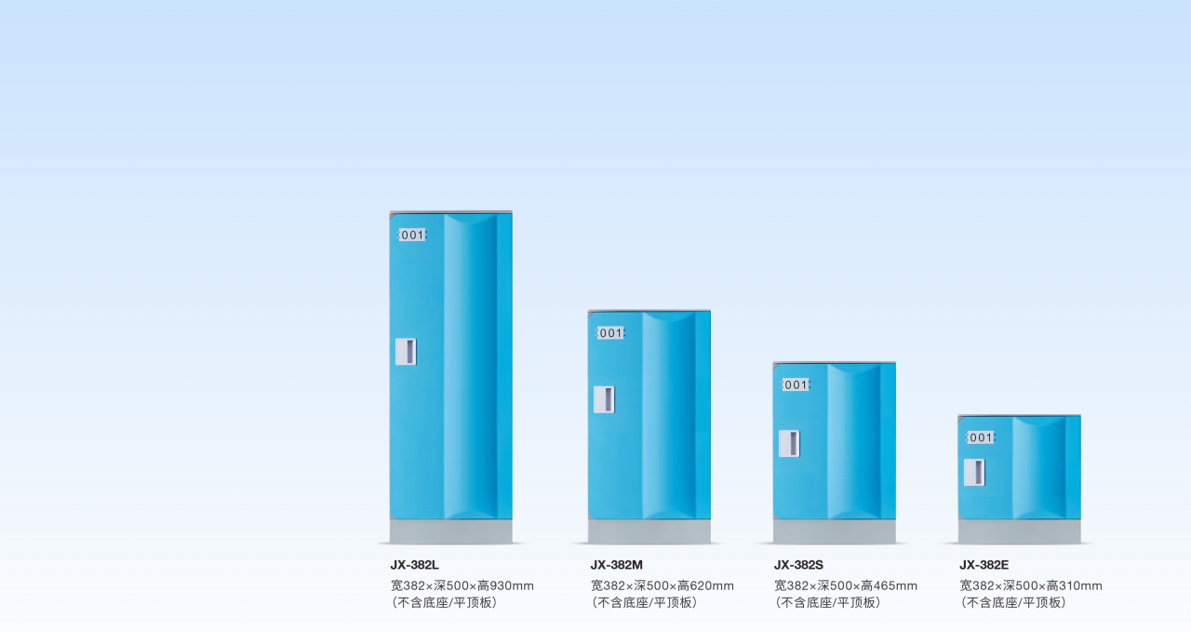
室 内 储 物 柜 第二代全塑储物柜 JX - 382系列
宽度382mm/深度500mm，
简约而不简单的门板设计，
精细的做工 ，多项专利及可靠
的质量 ，塑造美好储物空间。
让 生 活 更 便 捷 、 环 保

Slide 23
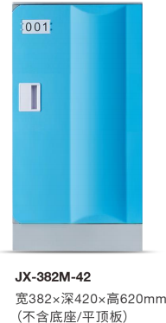
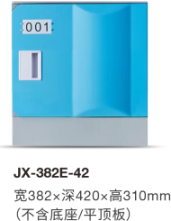
室 内 储 物 柜 第二代全塑储物柜 JX - 382 - 42 系列
宽度382mm/深度420mm，
简约美观的门板设计，
为不同使用场景储物需求更
多规格选择。
让 生 活 更 便 捷 、 环 保

Slide 24
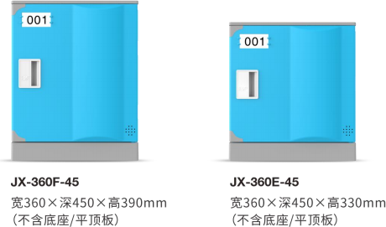
室 内 储 物 柜 第二代全塑储物柜 JX - 360系列
宽360mm/深450mm，
随市场环境不断变化 ，开拓全
新规格尺寸 ， 门板新增透气孔 设计满足各场景储物需求。
让 生 活 更 便 捷 、 环 保

Slide 25
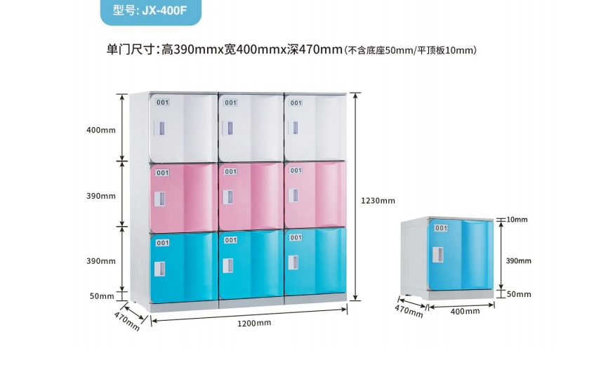
室 内 储 物 柜 第二代全塑储物柜 JX -400系列
宽度400mm/深度470mm，
匠心工艺 ， 圆润而不失美感 的设计 ，满足不同储物空间。
让 生 活 更 便 捷 、 环 保

Slide 26
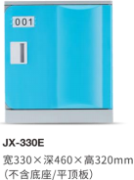
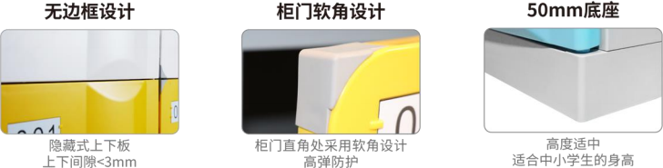
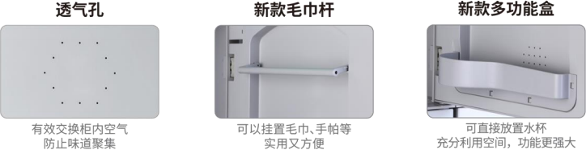
室 内 储 物 柜 第二代全塑储物柜 JX - 330系列
宽330mm/深460mm，
随市场环境不断变化 ，新增规
格尺寸 ，满足南北校园书包柜 放置需求。
让 生 活 更 便 捷 、 环 保

Slide 27
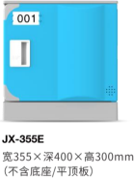
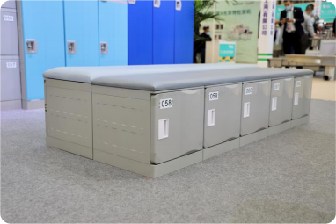
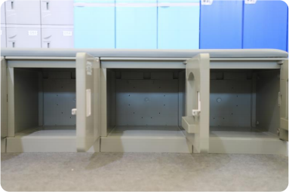
室 内 储 物 柜 第二代全塑储物柜 JX - 355系列
宽355mm/深400mm，
圆润造型 ，门板直角处防护软
角设计 ，高弹防护。
顶部增加软垫“储物柜+坐垫”组合，
可作为换鞋凳使用，
也可作为鞋物收纳柜使用。
透气孔设计 ，避免柜内聚气。
让 生 活 更 便 捷 、 环 保

Slide 28
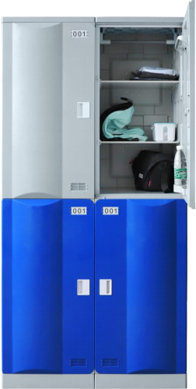

室 内 储 物 柜 第二代全塑储物柜 JX -480系列
挂衣杆 可垂挂衣物
毛巾杆
可放置毛巾
宽480mm/深500mm，
优化内部空间 ， 实 现 左 右
开门 ， 用于煤矿场景 、 可 作为校园更衣柜 、 矿工更 衣柜使用。
层板
分隔柜内空间 ，分类收纳
置物盒
可放置水杯、钥匙等物品
软角设计
高弹防护 ，缓解磕碰伤害
让 生 活 更 便 捷 、 环 保

Slide 29

室 内 储 物 柜 第二代全塑储物柜 JXP -480系列
PVC材质打造而成 ， 优化
内部空间 ， 满足不同人群 储物更衣需求 ， 如运用于 煤矿环境下放置大件衣物 或矿工日常所需用品等。
让 生 活 更 便 捷 、 环 保

Slide 30


室 内 储 物 柜 第 二 代 全 塑 储 物 柜 DL - 3 8 5 - 42 系列
宽386mm/深420mm，
搭配透视窗口 ，灵活储物，
可视化管理。
让 生 活 更 便 捷 、 环 保

Slide 31

室 内 储 物 柜 第 二 代 全 塑 储 物 柜 DL - 3 8 5 - 42 系列
柜体一体成型
无需拼装
让 生 活 更 便 捷 、 环 保

Slide 32












第 二 代 全 塑 储 物 柜 - 应 用 案 例
校园
书包柜
浴室
更衣柜
企业
储物柜
让 生 活 更 便 捷 、 环 保

Slide 33






室 内 储 物 柜 智 能 储 物 柜
让 生 活 更 便 捷 、 环 保

Slide 34


室 内 外 储 物 柜 重 型 一 体 柜
• 材质
HDPE材质打造 ，具备抗氧化 、抗老化、
抗紫外线等特点。
• 技术
滚塑工艺一体成型
• 特点
6大防护
防紫外线、 防水、 防腐蚀、 防菌、 防暴力
破坏、防雪
便捷维护
可水洗 ，可回收 ，易于清洁 ，维护成本低
坚固耐用
可应用温度范围广 ，适用于户外活动使用。
让 生 活 更 便 捷 、 环 保

Slide 35


室 内 外 储 物 柜 重 型 一 体 柜
让 生 活 更 便 捷 、 环 保

Slide 36








室 内 外 储 物 柜 应 用 案 例
户外应用案例
室内应用案例
让 生 活 更 便 捷 、 环 保

Slide 37

多 功 能 储 物 柜
• 材质
HDPE材质打造 ，具备抗氧化、抗老化、
抗紫外线等特点。
• 特点
便捷维护
可水洗 ，易于清洁 ，维护成本低。
坚固耐用
可应用温度范围广 ，适用于户外活动
使用。
灵活扩展
可根据收纳需求 ，进行叠加安装 ，满
足日常存储需求。
让 生 活 更 便 捷 、 环 保

Slide 38



多 功 能 储 物 柜 对 开 门 系 列
组 合 方 式
型号： TPL-B900S1
规格： 900x430x550 mm
型号： TPL-B900L1
规格： 900x800x550 mm
让 生 活 更 便 捷 、 环 保

Slide 39



多 功 能 储 物 柜 推 拉 门 系 列
组 合 方 式
型号： TPL-B900S2
规格： 900x430x550 mm
型号： TPL-B900L2
规格： 900x800x550 mm
让 生 活 更 便 捷 、 环 保

Slide 40





多 功 能 储 物 柜
阳台 / 庭院
车间
幼儿园
办公室
让 生 活 更 便 捷 、 环 保

Slide 41

锁 具
工厂自主开发各种类型的高品质锁具，
以满足客户的不同需求，
实现个性化定制需求。
让 生 活 更 便 捷 、 环 保

Slide 42








锁 具
让 生 活 更 便 捷 、 环 保

Slide 43

全 塑 移 动 卫 生 间
• 材质
采用HDPE材质，
滚塑工艺一体成型，
具备抗氧化、抗老化、抗紫外线等特点。
• 特点
美观抗冲击 ， 内部设施完善 ，设有男女标 示牌、挂钩、镜子等。
配备大容量水箱/粪箱 ， 可选排泄阀 ， 易 清洁和维护。
顶部吊环设计方便吊车搬运 ，底部可使用 叉车搬运 ，缩减人工成本。
托普拉（TOPPLA） 移动卫生间不仅运输 便利且安装快捷 ，两人30分钟即可组装完 成。
让 生 活 更 便 捷 、 环 保

Slide 44

全 塑 移 动 卫 生 间
让 生 活 更 便 捷 、 环 保

Slide 45

坐式移动卫生间 T PT - H 0 1
让 生 活 更 便 捷 、 环 保

Slide 46

蹲式移动卫生间 T PT - H 0 2
让 生 活 更 便 捷 、 环 保

Slide 47

蹲式小款移动卫生间 T PT - M 0 2
让 生 活 更 便 捷 、 环 保

Slide 48

蹲式景区移动卫生间 T PT - H 0 4
让 生 活 更 便 捷 、 环 保

Slide 49

蹲式景区小款移动卫生间 T PT - M 0 4
让 生 活 更 便 捷 、 环 保

Slide 50

蹲式旱厕款移动卫生间 T PT - M 0 6
让 生 活 更 便 捷 、 环 保

Slide 51

增压冲水蹲式移动卫生间 T PT - M 1 0
让 生 活 更 便 捷 、 环 保

Slide 52

蹲式打包小款移动卫生间 T PT - M 1 2
让 生 活 更 便 捷 、 环 保

Slide 53

单冷淋浴间 T PS - H 0 1
让 生 活 更 便 捷 、 环 保

Slide 54

冷热淋浴间 T PS - H 0 2
让 生 活 更 便 捷 、 环 保

Slide 55

双人洗手池 T PW - L 0 3
让 生 活 更 便 捷 、 环 保

Slide 56


四人组合小便池 T P U - L 0 1
让 生 活 更 便 捷 、 环 保

Slide 57








全 塑 移 动 卫 生 间 - 应 用 案 例
成都
大运会
杭州
亚运会
西安
全运会
厦门大学 百年校庆
让 生 活 更 便 捷 、 环 保

Slide 58








全 塑 移 动 卫 生 间 - 应 用 案 例
中国国际航空航天 博览会
蒙牛集团 年会
内蒙古
那达慕大会
中国国际贸易服务 交易会
让 生 活 更 便 捷 、 环 保

Slide 59

全 塑 房 屋
• 材质
采用HDPE材质，
具有防紫外线、耐热耐寒、 防风雨、 防腐、耐酸碱 等特性。
• 特点
模块化设计
运输便捷、快速安装；
按需扩展
灵活组装 ，可根据使用环境、需求进行规格选择与 空间扩展 ，灵活便捷；
应用广泛
可应用于户外仓储、校园收纳、 园艺收纳、垃圾 分类、野营等户外场景。
让 生 活 更 便 捷 、 环 保

Slide 60

全 塑 房 屋 - 1 跨
让 生 活 更 便 捷 、 环 保

Slide 61


全 塑 房 屋 - 2 跨
让 生 活 更 便 捷 、 环 保

Slide 62

全 塑 房 屋 - 3 跨
让 生 活 更 便 捷 、 环 保

Slide 63

全 塑 房 屋 - 4 跨
让 生 活 更 便 捷 、 环 保

Slide 64









全 塑 房 屋 - 应 用 场 景
工 业 垃 圾 房
校 园 收 纳 房
花 园 工 具 房
田 间 工 具 房
户 外 仓 库
简 易 住 宅
户 外 露 营 房
生 活 垃 圾 房
企 业 设 备 房
让 生 活 更 便 捷 、 环 保

Slide 65
生 产 能 力
Manufacturing
Capability
让 生 活 更 便 捷 、 环 保

Slide 66

生 产 能 力 - 塑 胶 成 型 车 间
让 生 活 更 便 捷 、 环 保

Slide 67

生 产 能 力 - 塑 胶 成 型 车 间
让 生 活 更 便 捷 、 环 保

Slide 68









生 产 能 力 - 金 属 加 工
冲 压 车 间
压 铸 车 间
数 控 车 间
铣 齿 车 间
模 具 车 间
仓 库
五 金 冲 压 车 间
实 验 室
成 品 组 装
让 生 活 更 便 捷 、 环 保

Slide 69









仓 储 能 力
仓库面积约
30000㎡
让 生 活 更 便 捷 、 环 保

Slide 70
研 发 能 力
R&D Capability
让 生 活 更 便 捷 、 环 保

Slide 71
研 发 能 力 - 组 织 架 构
公司研发团队不断攻克技术难关，每季度研发新款产品， 授权专利超120项，
能够为客户提供ODM&OEM全流程专业服务 ，保证托普拉品牌产品在市场的研发技术领域占据领导地位。
技术工程中心
技术工程部
项目开发1组
（结构/工艺/生技）
项目开发2组
（结构/工艺/电子售后）
项目开发3组
包装 工程师
资料员
研发团队 20+
120+ 授权专利
健全的 知识产权管 理体系
产学研 合作
完善的 设计开发 流程
让 生 活 更 便 捷 、 环 保

Slide 72












研 发 能 力
- 专 利
专利名称 | 专利号
一种移动盥洗室节水循环结构 | ZL201621250634.3
一种方便快捷拆装的柜子 | ZL201620192341.8
一种柜门防水结构 | ZL201620192353.0
一种堵水式踩压水泵 | ZL201721808992.6
一种塑料智能柜 | ZL201820458830.2
组合式小便池 | ZL201820719656.2
防溅水的移动盥洗室结构 | ZL201820722477.4
移动盥洗室的脚座结构 | ZL201820626699.6
塑料柜（包含左右开门） | ZL201930359828.X
一种柜门带圆角软垫的塑料组合柜 | ZL201920629916.1
一种带收费系统的移动厕所淋浴间 | ZL201921904286.0
一种带天地锁的柜子 | ZL202020379247.X
一种底座及具有该底座的移动盥洗室 | ZL202020911340.0
一种拼装房屋 | ZL202023175097.X
一种新型拼接储物柜 | ZL202221038737.9
一种斜顶储物柜 | ZL202320866685.2
让 生 活 更 便 捷 、 环 保

Slide 73
品 保 能 力
QA Capability
让 生 活 更 便 捷 、 环 保

Slide 74






品 保 能 力 - 品 质 保 障
RoHS
测试
开关门 试验
塑料
流动性 测试
紫外线
老化测试
落球 试验
坠落 测试
让 生 活 更 便 捷 、 环 保

Slide 75





品 保 能 力
- 品 质 保 障
让 生 活 更 便 捷 、 环 保

Slide 76










品 保 能 力
- 品 控 流 程
开具验收单 并同意入库
仓库领料 开始生产
首检合格 同意批量生产
制程检验无异常 继续生产
产品检验合格 允许发货
进 料
检验
制 造
实 施
首件
检验
制 程
检 验
成 品
检验
出 货
检 验
发现问题 ，及时纠正并作好 记录 ，责令立即改善 ，后续 对该问题进行追踪
经检验材料不符合标准 及要求 ， 开《品质异常 评审报告单》 ， 直接退 回供应商。
首检不合格要求重新送 检，品检对不符合点进 行指导改善
重大品质异常需开具《品 质异常评审报告单》 ， 经 相关部门主管审批
立即开具《品质异常 评审报告单》 ， 由品 质QE填报原因及解决 方案 ， 报告经过品质 经理级以上主管签署 处理意见
成品不合格时 ， 由品 质确认是否返修或报 废； 后报告经过品质 经理级以上主管批示 返修费用及报废损失 的承担责任。
对重大异常及多次不改善者， 品质部必须追踪现场主管问 题 ， 现场主管解决问题后必 须将结果反馈品质部 ， 品质 部门须对改善情况予以追踪。
因生产急需 ，不影响功 能及安全 ， 由经理级以 上主管批准特采
让 生 活 更 便 捷 、 环 保

Slide 77

厦门市集美区灌口镇南塘路5号
NO.5 Nantang Road , Guankou Town , Jimei District , Xiamen , 361023 China 400-138-0592
china@topplagroup.com

Slide 78

谢 谢 观 看
让 生 活 更 便 捷 、 环 保

